Slide 1
Allons voir comment faire un choix
en fin de 3ème
M’orienter ?
Sans GPS ?
Tout seul ?

Slide 2
Par où commencer ?
Ce qui existe pour la 4e
Le Cefa ou les contrats d’apprentissage
Les métiers qui pourraient m’intéresser
Un petit test d’orientation
Un guide du Siep à consulter
L’aide du centre PMS

Slide 3
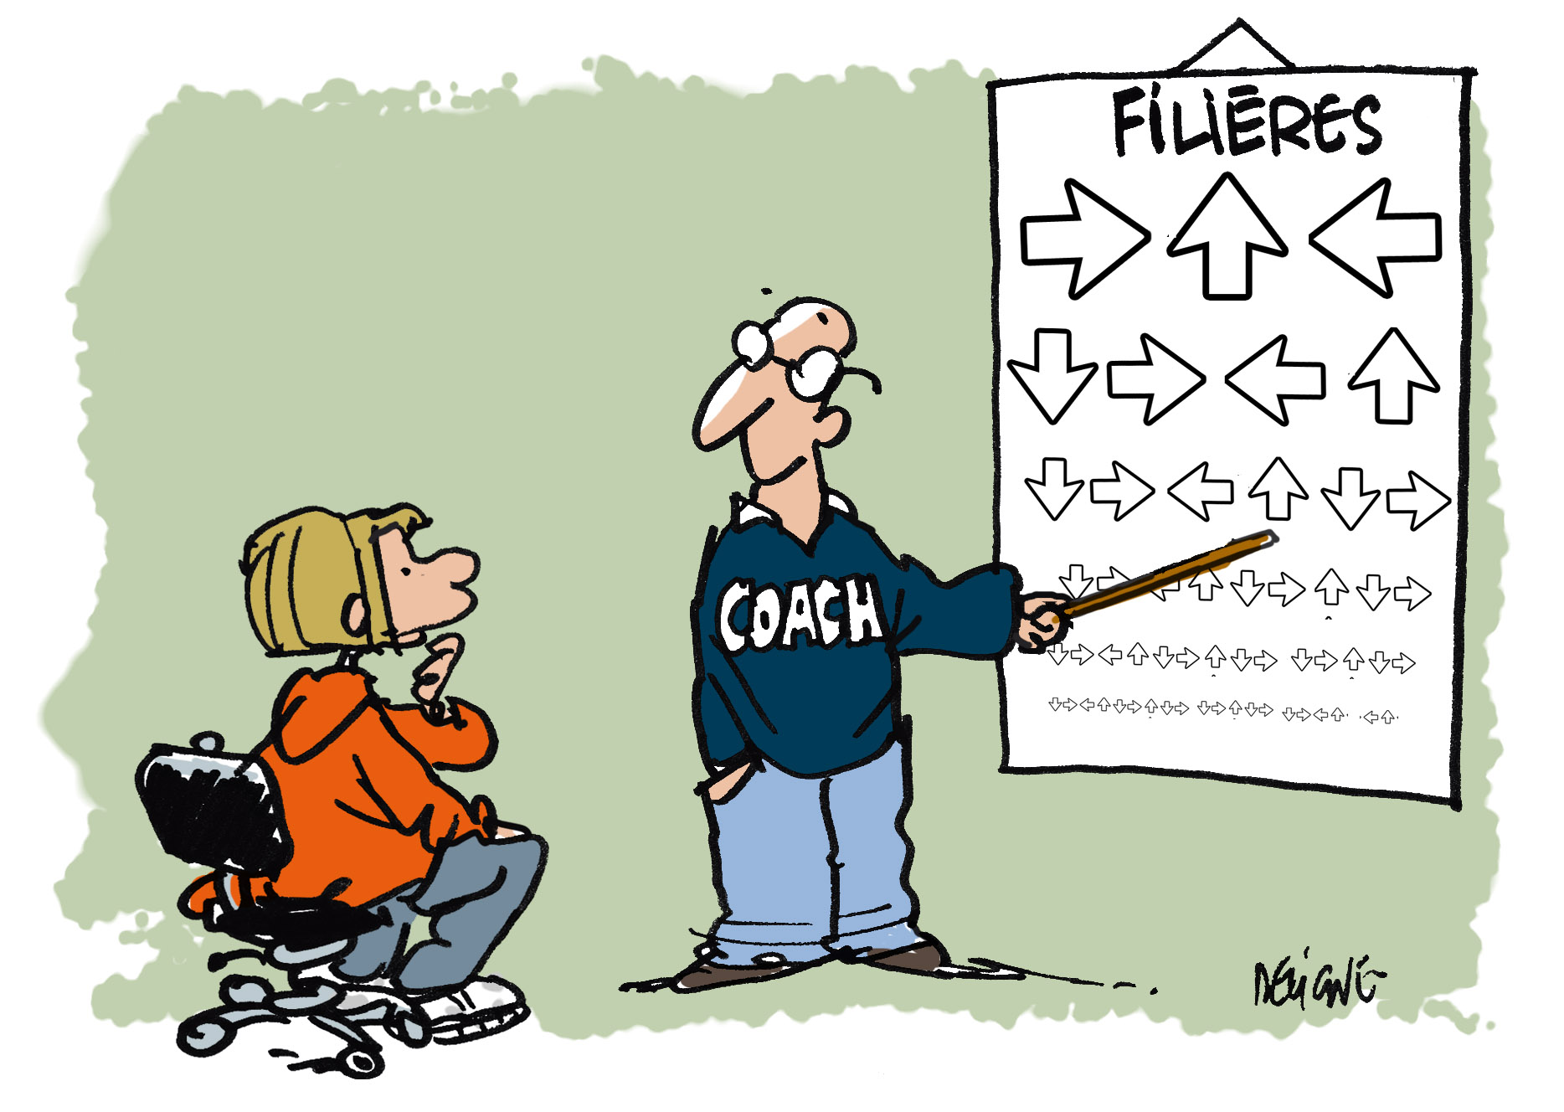
Les filières et les options à partir de la 4ème
Enseignement de transition
Enseignement de qualification
Enseignement professionnel
Enseignement en alternance
CESS
CQ6 - CESS
CE6P (6e) – CE7P (7e) – CESS (7e)
Etudes
Supérieures
Etudes
Supérieures ou métiers qualifiés
Métiers qualifiés ou études supérieures

Slide 4
Les options de la transition au 2e degré
Transition général technique ou artistique
Formation Commune
Français Religion Histoire Géographie Education physique Mathématiques Langue moderne I (Néerlandais ou Anglais) Sciences |  |  | 5 h 2 h 2 h 2 h 2 h 5 h (2) - 4 h 3 – 5 h
Options du Général |  | Options du Technique ou artistique
Langue Moderne II (N, A, Esp, All.,…) Sciences économiques Sciences sociales Latin Grec (2 ou 4) Education physique Education artistique arts d’expression Education technique ou technologique | 4 h | Sciences agronomiques Scientifiques Industr. : Electromécanique Scientifiques Industr. : Construction Arts Arts graphiques Audiovisuel Sciences économiques appliquées Sciences sociales et éducatives Education Physique Sport – Etudes (foot, basket, athl., tennis, judo, natation, équitation) Sciences appliquées Biotechnique Informatique / électronique-informatique Humanités artistiques (musique, danse, théâtre) |  | 7 h ou 8 h

Slide 5
Les options de la qualification technique à partir de la 4ème
Qualification technique ou artistique
Formation Commune
Français Religion Formation Historique et Géographique Education physique Mathématiques Langue moderne I (Néerlandais ou Anglais) Formation Scientifique | 4 h 2 h 2 h 2 h 2 - 4 h 3 - 4 h 2 h | 4 h 2 h 2 h 2 h 2 - 4 h 3 - 4 h 2 h
Options Groupées (1 au choix, comprenant plusieurs cours)
Agriculture Agronomie Horticulture Electromécanique Industrie graphique Mécanique automobile Mécanicien pol. en automobile Micro-technique Technicien en systèmes d’usinage Technicien du froid Technicien des inductries du bois Construction Restauration Artisan boucher | Artisan boulanger Mode et habillement Techniques artistiques Techniques art. photo Gestion Gestionnaire en logistique et transport Secrétariat – tourisme Gouvernant d'étage Techniques sociales et d’animation (version sport) Bio-esthétique Esthéticien Techniques sciences | 14 à 16 h | 14 à 16 h
En savoir plus sur la qualif

Slide 6
Les options de la qualification professionnelle à partir de la 4ème
Qualification Professionnelle
Formation Commune
Français Religion Formation Historique et Géographique Education physique Langue moderne (Néerlandais ou Anglais) Mathématiques Sciences |  | 4 2 2 2 2 2 2
Options Groupées (1 au choix, comprenant plusieurs cours)
Agent agricole polyvalent Agriculture et maintenance du matériel Agent en culture maraîchères et fruitières/ en floriculture et en pépinières Equitation Mécanique polyvalente Mécanique garage Mécanicien d’entretien auto Carrossier Technicien frigoriste Métallier soudeur Tailleur de pierre Armurerie Imprimerie Horlogerie Electricité Installateur électricien Bois Menuisier Construction gros-œuvre | Carreleur chapiste Couvreur étancheur Maçon Monteur en chauffage et sanitaire Peintre décorateur Equipement du bâtiment Cuisine et salle Boucher – charcutier Boucher et charcutier en grande distribution Ouvrier Boulanger/ pâtissier Confection Arts appliqués Gravure – bijouterie Travaux de bureau Vente Services sociaux Coiffure / coiffeur |  | 16 à 20
En savoir plus sur la qualif

Slide 7
L’alternance Le Cefa L’apprentissage
CEFA |  | IFAPME
2 jours au Cefa / 3-4 jours en entreprise module de formation individualisé possible |  | 1-2 jours en centre de formation / 3-4 jours en entreprise
Conditions : 15 ans et 2 années dans le 1e degré ou 16 ans |  | Conditions : 15 ans et 2 années dans le 1e degré
Formations ou diplômes : Article 45 : 1 à 2 ans Certificat de qualification spécifique Article 49 : 3 – 4 P 5 – 6 TQ ou P 7 TQ ou P Diplômes de l’enseignement (CE2D, CQ6, CESS) Passage de l’art.45 à l’art.49 possible |  | Formations ou diplômes : Apprentissage : 3 ans Certificat d’apprentissage Chef d’entreprise : 1 à 3 ans Diplôme de formation de chef d’entreprise Certificat de gestion de base
En savoir plus sur l’alternance

Slide 8
Les métiers … se faire une idée pour voir un peu plus loin
Les métiers en lien avec les formations du 2e degré de qualification
Des vidéos de la cité des métiers
Des vidéos du Forem

Slide 9
Un test pour t’aider à réfléchir… Contacte-nous après si tu veux analyser les résultats Discutes de ce test avec tes parents
Des questions sur mes intelligences « multiples »
Des questions sur les métiers

Slide 10
Un guide du Siep pour poursuivre la réflexion…
Le siep édite de nombreux guides (payants)
Et une brochure intéressante à télécharger :
En route pour le 2e degré

Slide 11
Le centre PMS est à ton écoute
Tu peux nous envoyer un message
ou nous téléphoner
Ou visiter notre site
GSM (voir notre site)

